Slide 1
Системы управления версиями

Slide 2
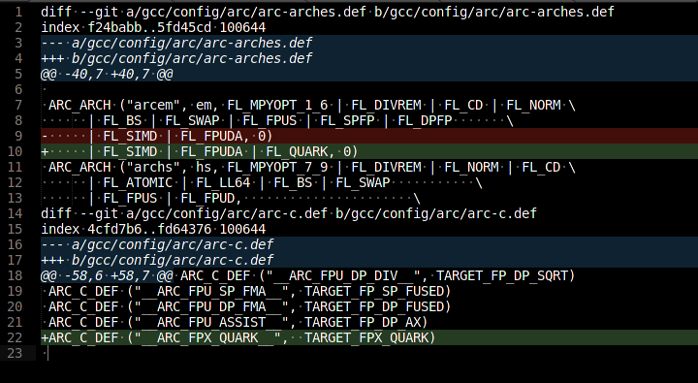
Введение
Исторически – разработка ПО многими разработчиками происходит посредством листов рассылки – аналога форума.
Разработчики делятся своими наработками в формате патчей, которые затем интегрируются автором проекта
Фрагмент патча для компилятора gcc

Slide 3
Введение
Ситуация, в которой электронный документ за время своего существования претерпевает ряд изменений, достаточно типична. При этом часто бывает важно иметь не только последнюю версию, но и несколько предыдущих. В простейшем случае можно просто хранить несколько вариантов документа, нумеруя их соответствующим образом. Такой способ неэффективен (приходится хранить несколько практически идентичных копий), требует повышенного внимания и дисциплины и часто ведёт к ошибкам, поэтому были разработаны средства для автоматизации этой работы.
Следует отметить, что большинство систем контроля версий работают с абстрактными документами-файлами. Конечно, наиболее удобно версионировать простые текстовые файлы, но большинство систем контроля версий неплохо справляется и с бинарными файлами, такими как изображения.

Slide 4
Задачи, решаемые системами контроля версий
Позволяют хранить все состояния проекта на протяжении разработки
Позволяют нескольким разработчикам комфортно работать над проектом одновременно
Защищают проект от случайно (или не случайного) удаления
Позволяют определить автора тех или иных изменений
Позволяют параллельно разрабатывать несколько проектов с одной и той же кодовой базой (например: библиотека и несколько приложений основанных на ней)

Slide 5

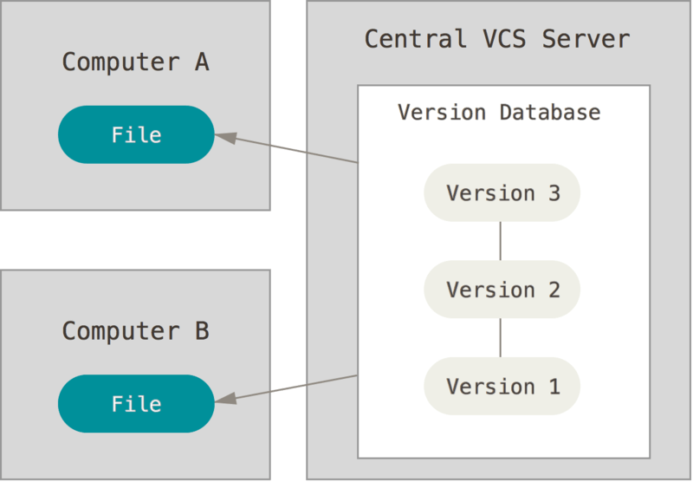
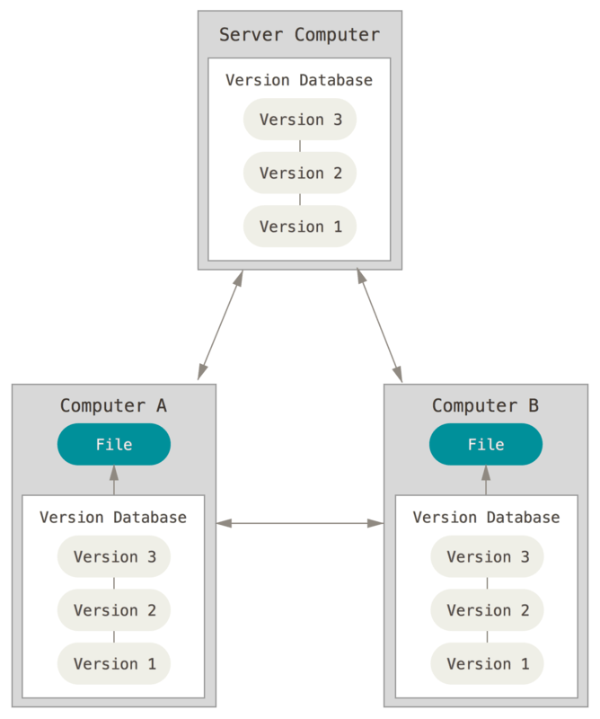
Классификация
Системы контроля версий можно классифицировать по принадлежности к нескольким категориям.
1) Локальные
2) Централизованные
3) Распределенные (децентрализованные)

Slide 6

Наиболее значимые VCS
GIT
Модель хранения данных: распределенная;
Год релиза: 2005;
Разработчики: Linus Torvalds, Junio Hamano и др.
Приоритеты разработчиков
Производительность
Простая кодовая база самой VCS;
Ориентированность на нелинейную разработку
Децентрализованность
Возможность использования в больших проектах (Linux Kernel)

Slide 7
Прочие системы контроля версий
BitKeeper
StarTeam
AccuRev SCM
ClearCase
Code Co-op
Codeville
CVSNT
Darcs
Dimensions CM
Endevor
Fossil
GNU arch
IC Manage
MKS Integrity
Monotone
Perforce
Plastic SCM
PVCS
Rational Team Concert
Revision Control System
SCM Anywhere
Source Code Control System
Surround SCM
MKS Integrity
SVK
Team Foundation Server (TFS)
Synergy
Vault
Veracity
Vesta
Visual SourceSafe (VSS)

Slide 8
Работа с GIT

Slide 9

Работа с GIT: Децентрализованность
GIT подразумевает несколько вариантов распределения. В самом простом варианте – он работает аналогично SVN – есть один центральный репозиторий в с которым взаимодействуют все разработчики.
Git не позволяет работать с удаленным репозиторием напрямую. Вместо этого разработчики работают с локальным репозиторием, который затем могут синхронизировать с удаленным
Общий репозиторий
Локальный репозиторий
Локальный репозиторий
Локальный репозиторий
Схема с простым общим репозиторием

Slide 10
Работа с GIT: Децентрализованность
Помимо простой схемы с одним централизованным репозиторием GIT подразумевает так же и другие варианты
Благословенный репозиторий
Публичный репозиторий
разработчика
Публичный репозиторий
разработчика
Непрерывный интегратор
Локальный репозиторий
Локальный репозиторий
Схема с независимой непрерывной интеграцией

Slide 11
Работа с GIT: Децентрализованность
Диктатор
Благословенный репозиторий
Лейтенант
Лейтенант
Публичный репозиторий
разработчика
Публичный репозиторий
разработчика
Публичный репозиторий
разработчика
Иерархическая схема с великодушным диктатором

Slide 12
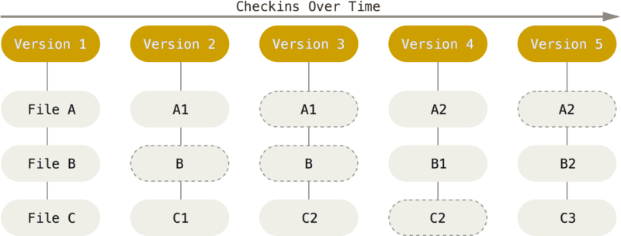
Работа с GIT: Ревизии
GIT хранит все изменения произошедшие с содержимым репозитория в виде наборов изменений называемых коммитами. Все коммиты имеют уникальные идентификаторы.
Ревизии в GIT

Slide 13
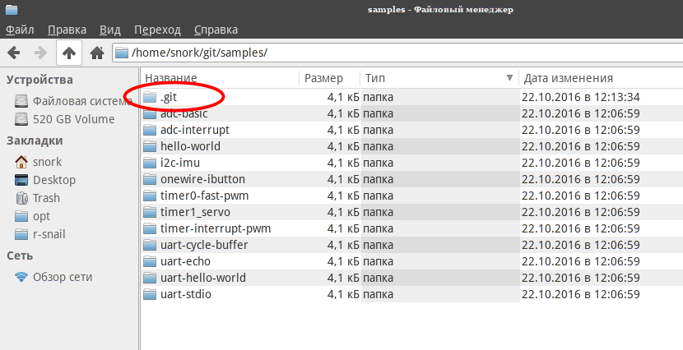
Работа с GIT: Взаимодействие с локальным репозиторием
Локальный репозиторий это простая папка на комьютере разработчика.
Для локального репозитория существет только одна рабочая копия. Она и находится в папке репозитория. Сам же репозиторий скрыт в подпапке с именем .git

Slide 14
Git – внесение измений
Для того, чтобы закрепить новый набор изменений в локальном репозитории нужно получить состояние «после выбранного коммита» в рабочую копию, внести в нее изменения и закрепить их как новый набор изменений в репозитории.
45ffd2
12dc6
12dc6
Рабочая копия
Stage индекс
Локальный репозиторий
Рабочая копия
CHECKOUT
STAGE
COMMIT

Slide 15
Ветвление и метки
Допустим, Вы хотите внести в проект новый большой и сложный функционал.
Если вносить все изменения огромным «коммитом», изменения будет тяжело отслеживать.
Если разбить это изменения на много маленьких «коммитов», то наверняка проект будет
нерабосопособен в своих промежуточных версиях, что может помешать другим разработчикам.
Компромиссным решением является создание ветви.
Основная ветвь
развития проекта
98ca9
92ec9
45ffd2
fa425
8912a
branch
3db32
1a29c
Внедрение более
Быстрой сортировки
merge
branch
Внедрение ЕЩЕ более
Быстрой сортировки
182ac
a2cf1
f43b2

Slide 16
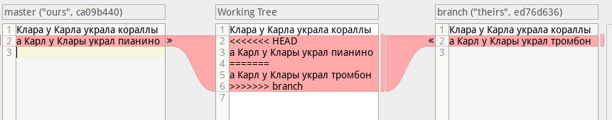
Конфликты
Клара у карла украла кораллы
а Карл у Клары украл пианино
Клара у карла украла кораллы
а Карл у Клары украл кларнет
45ffd2
92ec9
Если сливаемые изменения
взаимоисключающие –
создастся конфликт, который
придется разрешить вручную
1a29c
Клара у карла украла кораллы
а Карл у Клары украл тромбон

Slide 17
Метки
Когда проект наконец готов к релизу, очень полезно запомнить при каком состоянии репозитория
это произошло. При дальнейшей разработке проекта репозиторий уйдет «вперед» и при
возникновении каких-то ошибок будет тяжело соотнести собранный проект и его код.
Так же, нередка ситуация «в прошлой версии работало, а в этой нет». Если версии отмечены в
репозитории их можно легко сравнить и проанализировать все изменения.
V_1.0
V_1.1
V_1.1_patch1
Основная ветвь
развития проекта
98ca9
92ec9
45ffd2
fa425
8912a

Slide 18
Ветвление и метки в GIT
Каждая ревизия (коммит) в GIT может иметь
несколько потомков закрепленных в репозитории.
Ветка – это простой указатель, который указывает на
какую либо ревизию и автоматически создает для нее
нового потомка при операции commit.
Совершенно нормальной является ситуация, когда
несколько веток указывают на один и тот же коммит
Главная называется master
MASTER
45ffd2
98ca9
92ec9
1a29c
ветка 1
Метки отличаются от веток лишь тем,
что «в них» нельзя коммитить и как-либо
их перемещать (но можно удалять)
3db32
Метка 1

Slide 19
git checkout, commit и reset
Предположим в репозитории есть некоторое начальное состояние и ветка master указывает на него.
master
45ffd2

Slide 20
git checkout, commit и reset
Мы можем выгрузить это состояние в рабочую копию при помощи операции checkout. Затем внести изменения и создать новую ревизию в репозитории, которая станет потомком начальной. Указатель ветки master перенесется на новое состояние. Мы внесли коммит в эту ветку
Следует отметить, что операция checkout
определена как для отдельных коммитов,
так и для веток с метками.
Но checkout чего-либо кроме ветки
Автоматически создает новую «анонимную»
ветку, которая будет утеряна, если не дать ей
имя при помощи команды branch.
Проще говоря - коммитить без активной ветки
- нельзя.
master
45ffd2
12dc6

Slide 21
git checkout, commit и reset
Создадим новую ветку, по имени branch_1 при помощи команды branch.
Сразу же перейдем на нее при помощи команды checkout
Добавим новый коммит в активную ветку branch_1
Это сдвинет её указатель на новый коммит. Ветка master останется на месте
master
master
45ffd2
12dc6
commit
45ffd2
12dc6
d21c1
branch_1
branch_1

Slide 22
git checkout, commit и reset
Переходим обратно на ветку master при помощи операции checkout и тоже добавляем новый коммит.
Мы можем перейти на любой коммит и начать
новую ветку от него при помощи команды branch
Аналогично можно создавать метки при помощи
команды tag
master
master
ff3ba
branch_2
ff3ba
checkout& branch
45ffd2
12dc6
d21c1
45ffd2
12dc6
d21c1
branch_1
branch_1

Slide 23
git checkout, commit и reset
Указатель ветки можно перемещать в произвольном направлении по графу коммитов при помощи операции reset.
При коммитах ветка может продолжить движение, но уже по другой цепочке коммитов
master
Коммиты, на которые не опирается ни одна ветка при этом оказываются в некотором подвешенном состоянии и могут быть удалены (в том числе и непроизвольно)
ff3ba
12dc6
ff3ba
master
commit
45ffd2
12dc6
d21c1
45ffd2
12dc6
d21c1
branch_1
branch_1

Slide 24
git merge
Слияние в git проводится тремя способами.
Merge (простое слияние)
Fast-forward (перемотка вперед)
Cherry-pick (слияние отдельных коммитов)
Простое слияние
ветви branch_1 в ветвь master
master
master
При простом
слиянии создается
специальный
merge-commit
d21c1
af3d1
merge
d21c1
af3d1
dfab3
45ffd2
12dc6
88ff2a
45ffd2
12dc6
88ff2a
branch_1
branch_1

Slide 25
git merge fast-forward
Слияние перемоткой вперед возможно, только при наличии прямого пути «вперед» по графу коммитов для одной из сливаемых веток. Порядок слияния master->branch_1 или branch_1->master – имеет значение.
Слияние перемоткой вперед
ветви branch_1 в ветвь master
master
master
При слиянии
перемоткой
вперед
коммитов
не создается
88ff2a
af3d1
d21c1
merge
88ff2a
af3d1
d21c1
branch_1
branch_1

Slide 26
git cherry-pick
Операция cherry-pick не полноценное слияние. Это операция позволяет создать в одной из веток копию коммита из другой.
При этом под коммитом тут понимается не «слепок» состояния репозитория, а набор изменений, приведший к такому состоянию
Копирование коммита между из ветви branch_1 в ветвь master
master
master
d21c1
af3d1
d21c1
af3d1
dfcb1
cherry-pick
45ffd2
12dc6
88ff2a
45ffd2
12dc6
88ff2a
branch_1
branch_1

Slide 27
Обмен коммитами между репозиториями
Коммиты между репозиториями передаются путем слияния соответсвующих удаленной и локальных веток методом fast_forward.
Для обмена данными между репозиториями опредлены три операции
CLONE – Создание полного клона удаленного репозитория локально
PUSH – слияние локальной ветки на удаленную (передача локально созданных коммитов)
FETCH – получение удаленных коммитов без слияния (слияние потом можно осуществить в ручную)
PULL – слияние удаленной ветки на локальную (полученые удаленных коммитов)

Slide 28
Обмен коммитами между репозиториями: FETCH и PULL
45ffd2
origin/master
FETCH
45ffd2
12dc6
d21c1
master
master
PULL
origin/master
MERGE
45ffd2
12dc6
d21c1
Фактически
PULL = FETCH + MERGE
master

Slide 29
Обмен коммитами между репозиториями: PUSH
origin/master
origin/master
45ffd2
12dc6
d21c1
PUSH
45ffd2
12dc6
d21c1
master
master

Slide 30
git rebase - перебазирование ветвей
Редко удается сделать fast-forward слияние при получении коммитов из удаленного репозитория
Гораздо чаще получается что-то наподобие такого
origin/master
ddf1a
af3d1
45ffd2
12dc6
d21c1
FETCH
45ffd2
12dc6
d21c1
master
master

Slide 31
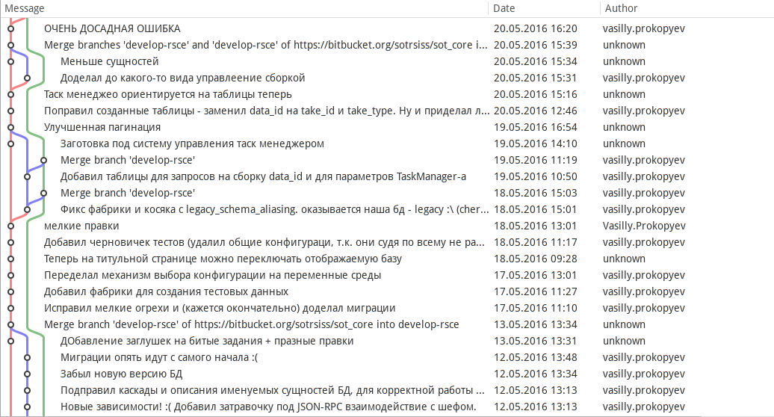
git rebase - перебазирование ветвей
Когда в разработке учавствует много людей, история коммитов разбавленная merge-коммитами
начинает выглядеть плохо

Slide 32
git rebase - перебазирование ветвей
Решение – перебазирование коммитов (смена предка)
origin/master
origin/master
ddf1a
af3d1
REBASE master
->
origin/master
ddf1a
af3d1
13b32
a6cf4
45ffd2
master
45ffd2
12dc6
d21c1
master
Ahh, but the bliss of rebasing isn’t without its drawbacks, which can be summed up in a single line:
Do not rebase commits that exist outside your repository.
If you follow that guideline, you’ll be fine. If you don’t, people will hate you, and you’ll be scorned by friends and family.

Slide 33
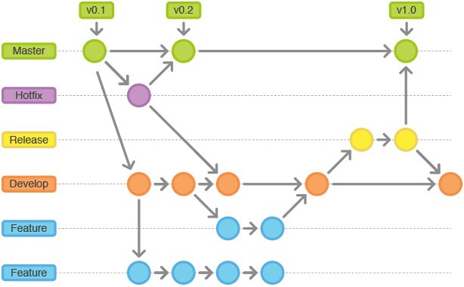
Повседневная работа с GIT
Материалы для изучения:
https://git-scm.com/book/ru/v1

Slide 34
Основные команды и утилиты GIT
git checkout – получение ветки/метки/коммита в рабочую копию;
git stage / git commit – индексирование и закрепление изменений в локальном репозитории;
git branch / git tag – создание новой ветви/метки;
git merge – слияние ветвей;
git reset – перевод указателя ветви на указанный коммит;
git push / git pull – передача данных удаленному репозиторию;
git rebase – перебазирование ветви;

Slide 35
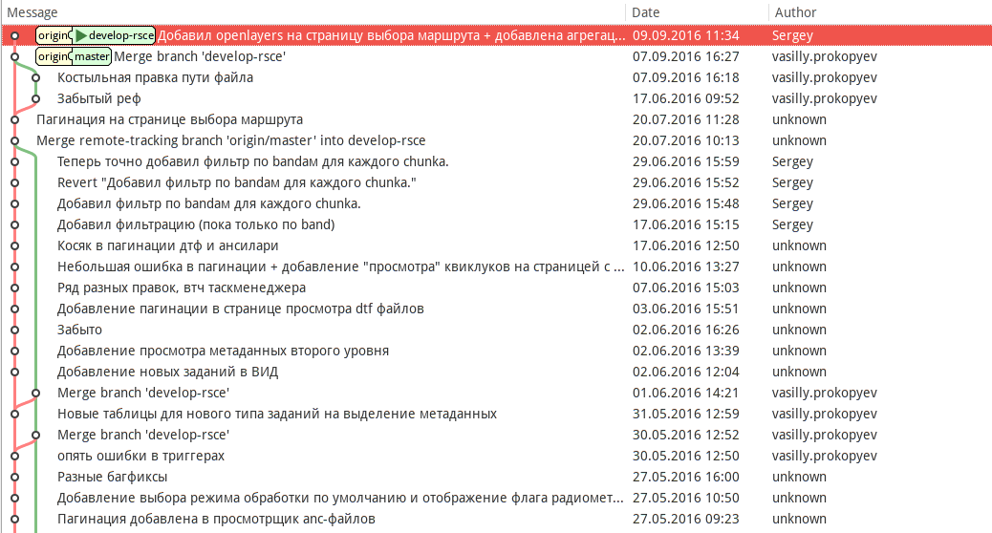
Основные команды и утилиты GIT
git log – просмотр истории коммитов

Slide 36
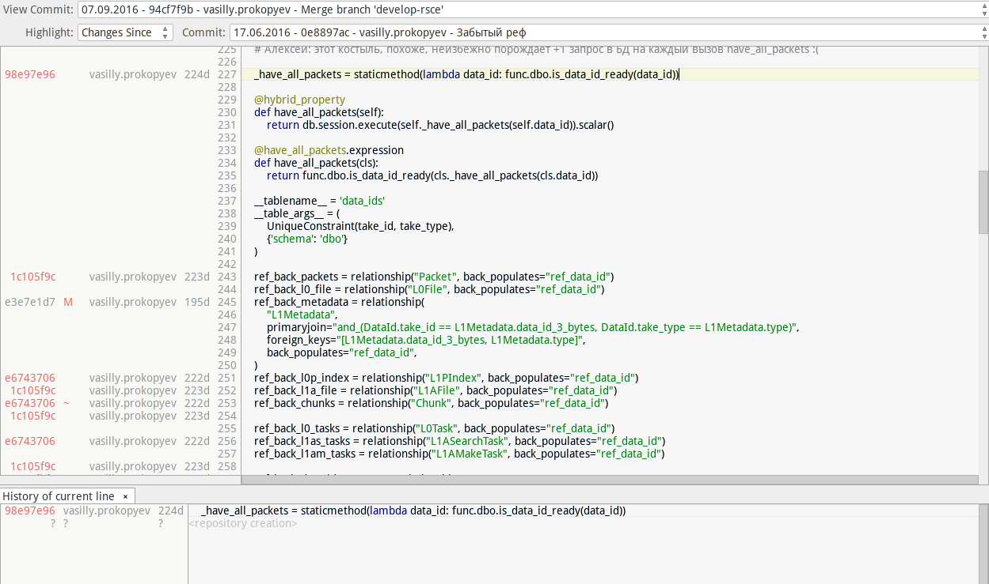
Основные команды и утилиты GIT
git blame – поиск автора и даты правки

Slide 37
GIT Клиенты
Аналогично с SVN – нативный клиент – клиент командной строки. Он является наиболее мощным и реализует функционал GIT полностью
Графических клиентов так же великое множество.
Самые приятные на мой взгляд:
Плагин для PyCharm
SmartGit
SourceTree
GitKraken

Slide 38
Облачные сервисы
GIT де-факто стал отраслевым стандартом системы контроля версий. Не в последнюю очередь благодаря облачным сервисам, таким как GitHub.
GitHub предоставляет удаленные Git репозитории с удобным веб-интерфейсом управления ими и сопровождения проектов. Если проект использует OpenSource лицензию и не ограничивает доступ к своим репозиториям на чтение – GitHub предоставляет свои услуги бесплатно.
Популярность этого ресурса невероятно высока. На него постепенно переносятся очень многими организациями проекты с открытыми исходными кодами.
Среди них:
ID software (doom 3 и прочее)
Valve (Source engine)
Nasa (Apollo 11)
Microsoft
Xiaomi
….
Github используется как репозторий пакетов для Node.Js, python-pip и многих других фрейворков динамических языков программирования

Slide 39
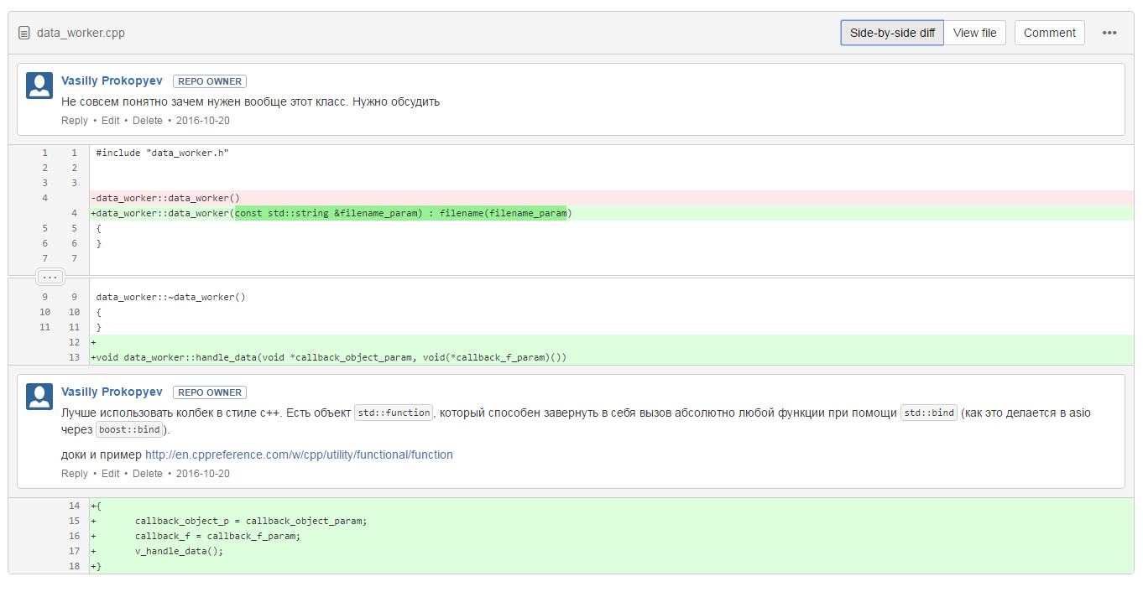
Облачные сервисы
Комментарии к правкам на BitBucket

Slide 40
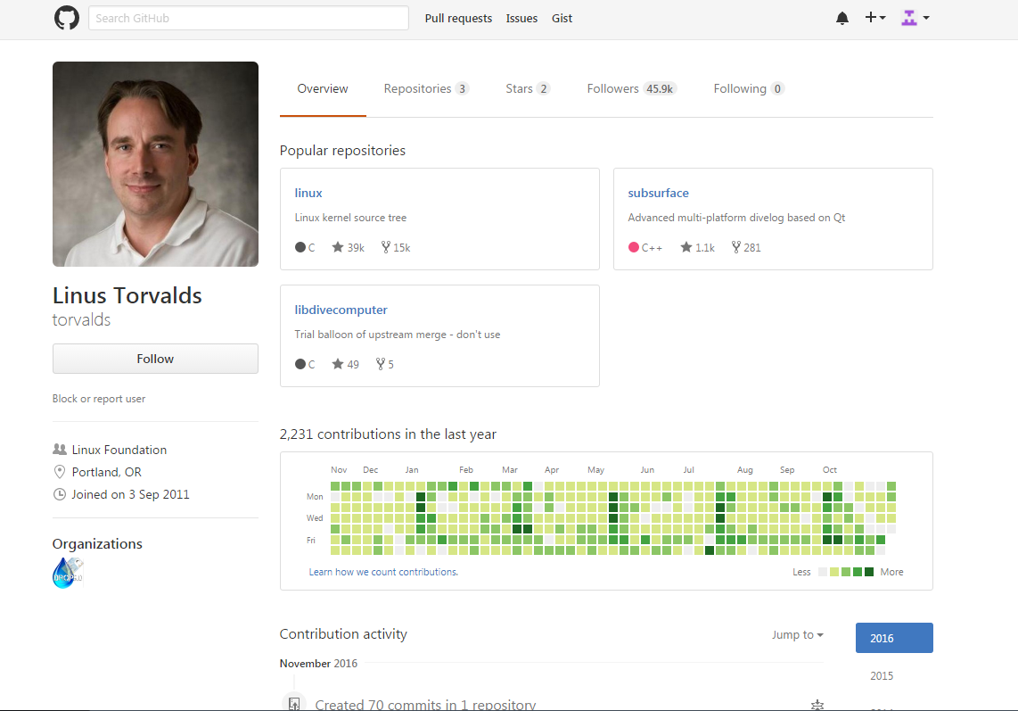
Облачные сервисы
Фактически – github это социальная сеть ориентированная на разработку ПО

Slide 41
Правила хорошего тона при работе с SVN
Проект в ветви trunk всегда должен быть работоспособен (компилироваться и хотя бы запускаться)
Комментарии к «коммитам» должны быть развернутые и осмысленные. Не следует писать «добавил два новых файла». Следует писать, например, «добавил поддержку протокола SFTP».
Одно функциональное изменение – один «коммит». Не пакуйте в один коммит много нововведений. Так же не следует размазывать относительно простое нововведение в несколько «коммитов».

Slide 42
Спасибо за внмание

